Slide 1

ECA
Atelier sous régional sur l'intégration des données administratives, des données de masse et des informations géo spatiales pour la compilation des indicateurs des ODD pour les pays africains francophones
Lomé au Togo du 9 au 11 mai 2018
Analyse des réponses au questionnaire d‘auto-évaluation -
Intégration de l'information statistique et géo spatiale
Léandre Ngogang
Centre Africain pour la Statistique

Slide 2
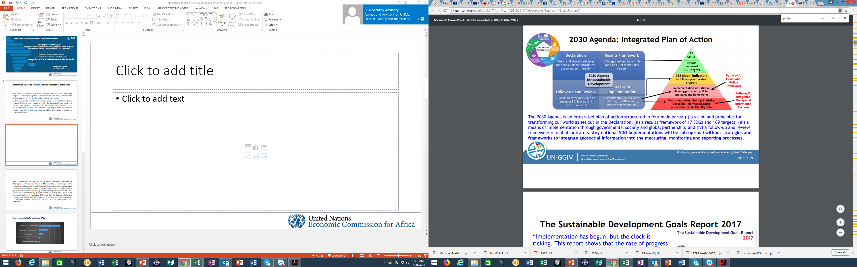
Notes:
The 2030 Agenda is an integrated plan of action structured in four main parts: (i) a vision and principles for transforming our world as set out in the Declaration; (ii) a results framework of 17 SDGs and 169 targets; (iii) a means of implementation through governments, society and global partnership; and (iv) a follow-up and review framework of global indicators. Any national SDG implementations will be sub-optimal without strategies and frameworks to integrate geospatial information into the measuring, monitoring and reporting processes.

Slide 3
Collaboration entre communautés statistique et géo spatiale
l'agence nationale de cartographie ou l'autorité géo spatiale est représentée dans l’organe consultatif des utilisateurs (CNS) dans 3 pays sur 14
Existence des relations ou un mécanisme de coordination entre la SNDS, INDS ou autre politique nationale
Notes:
Stratégie nationale de développement de la statistique (SNDS)
Infrastructure nationale des données spatiales (INDS ou INDG)

Slide 4
Utililisations potentielles de l’information géo spatiale
Il y a des procédures en place pour explorer l'utilisation potentielle de l'information géo spatiale à des fins statistiques dans 6 pays sur 17

Slide 5
Source des informations géo spatiales utilisées par l‘INS

Slide 6
Accès et utilisation des information géo spatiales
L'INS accède aux données géocodées dans un environnement de gestion de données dans 6 pays sur 15
L'INS utilise le géocodage pour la localisation des unités statistiques dans 12 pays sur 18
L'INS utilise les mêmes niveaux géographiques au niveau infranational pour la diffusion des statistiques dans 12 pays sur 15

Slide 7


Merci
Pour les questions et commentaires:
Léandre Ngogang
Centre Africain pour la Statistique
Commission Economique pour l’Afrique
ngogangwandji@un.org

